Slide 1
Реклама в період Античності

Slide 2
Реклама (франц. reclame , от лат. reclamare –викрикувати)- Засоби оповіщення про щось, наприклад про товари, заходи, послуги, що здійснює якесь підприємство.»

Slide 3
Етапи формування реклами
В Античнрості та Середньовіччі життя суспільства проявлялось передусім в усній формі. Тому перші рекламін тексти також були усними. Реклама вигукувалась на вулицях міст. Вигукували в місцях пропозицій товарів, а також бродячих ремісників.

Slide 4
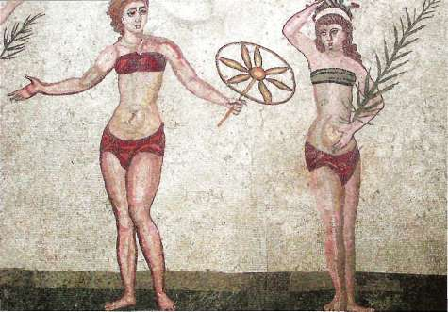
В комплекс рекламних засобів окрім вигукування входили також різні художні елементи, надписи на стінах. Витоки художньої реклами тісно пов’язані із винаходом орнаменту, малюнку, скульптури.

Slide 5
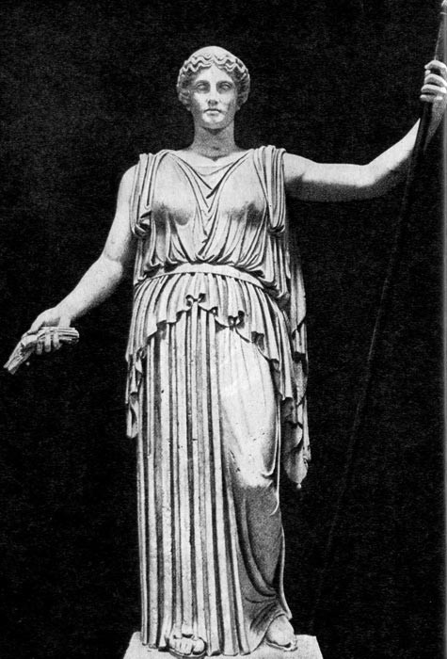
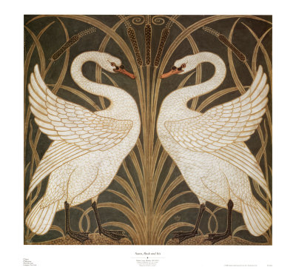

Slide 6
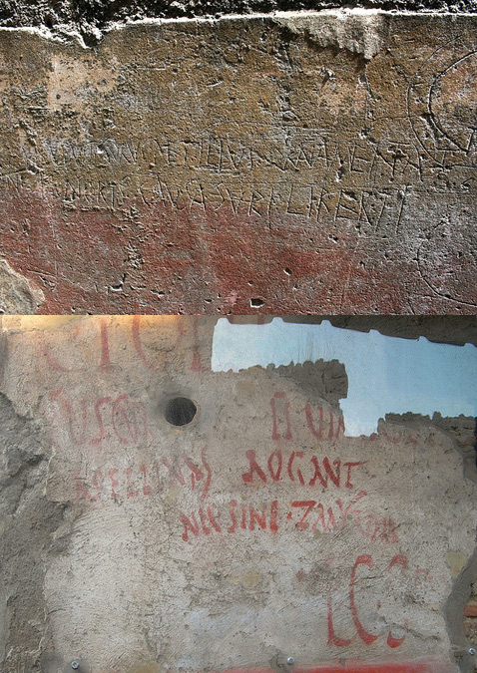
На ранніх етапах розвитку культури реклама виступає в письмовому вигляді. Це пов’язано із винаходом самої письмової мови, яка в різних частинах земної кулі з’являлася в різні часи.

Slide 7
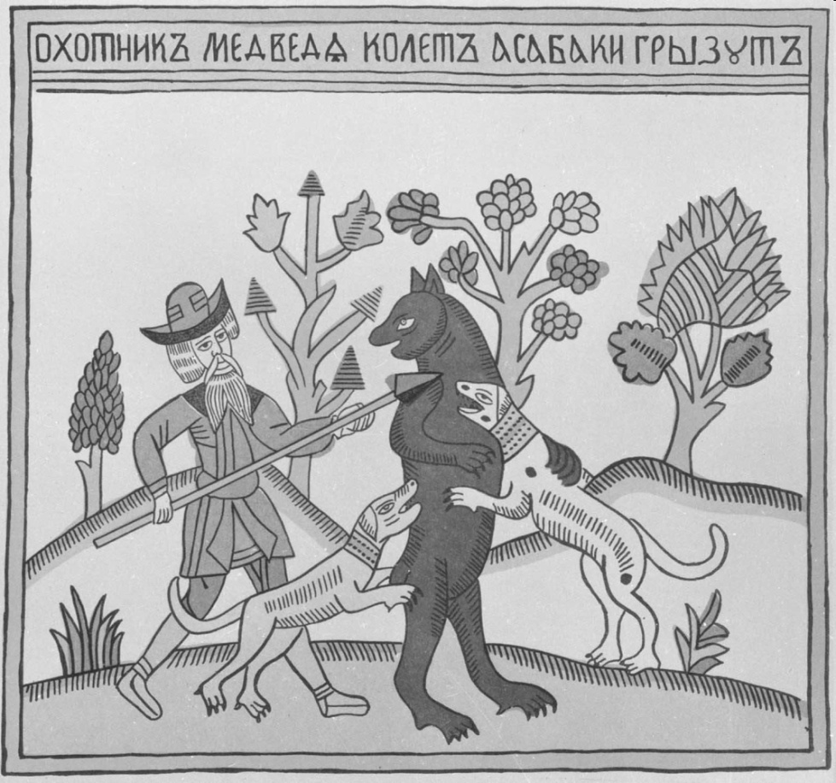
Лубок
На Русі з’являлися перші народні картинки – лубки. Вони в доступній формі доносили до аудиторії різну інформацію, в тому числі і рекламного характеру.
Лубок 18-го століття

Slide 8
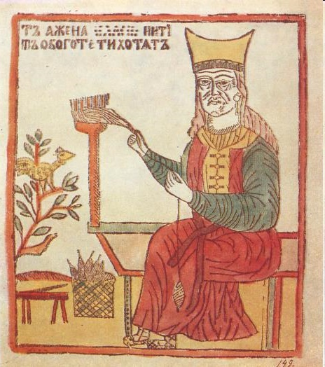
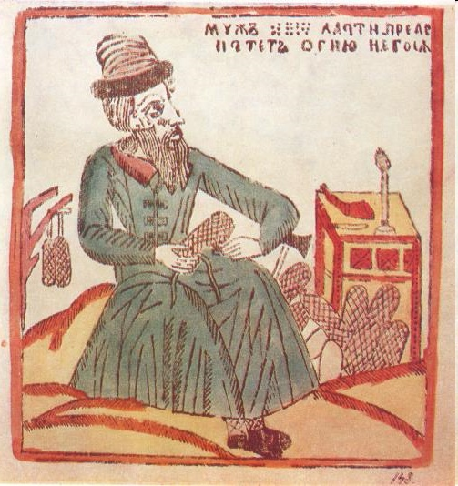
Лубок из собрания Д. Ровинского № 149 «А жена прядет»
Лубок из собрания Д. Ровинского № 148 «Муж лапти плетет»

Slide 9
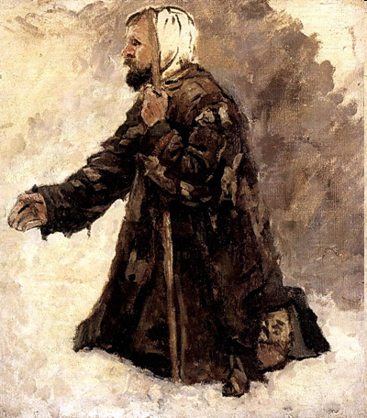
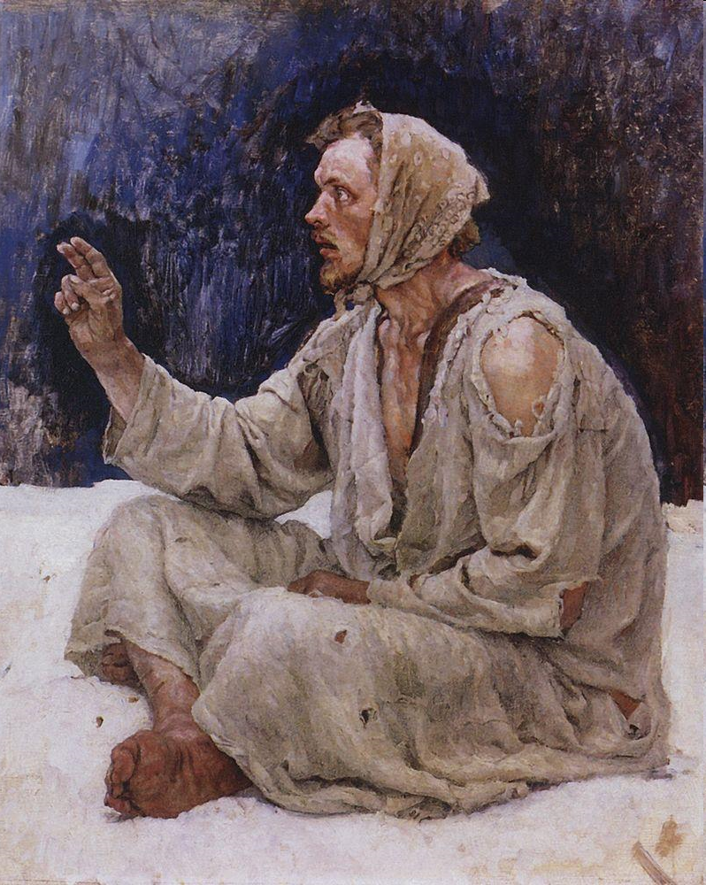
«Реклама Бога»
Одним із відомих явищ в рекламі на росії були юродиві.
«Они ходят совершенно нагие, даже зимою в сильные морозы, кроме того, что посередине тела перевязаны лохмотьями, с длинными волосами, распущенными и висящими по плечам, а также еще с веригами на шее или посередине тела». Так писав про них англійський мандрівник.
Вони навіть своїм зовнішнім виглядом впливали на психіку людей, їх словам приписували дар пророцтва. Але основний зміст послання складався із призову до віри.

Slide 10
Вивіски
Вони не були канонизовані і не були надписами: лікарі, булошники, молочники – вивішували над своїми лавками щось, що позначало їх справу. І це був безпрограшний варіант, оскільки більша частина населення росії була неграмотною.
Вивіска бакалейної і хлібної лавки. Перша чверть XX століття.

Slide 11
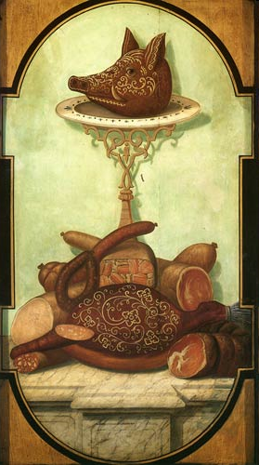
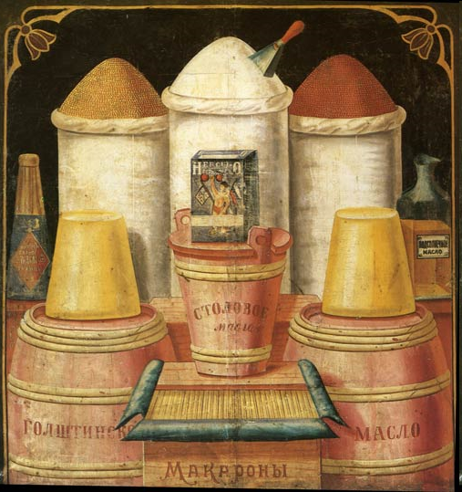
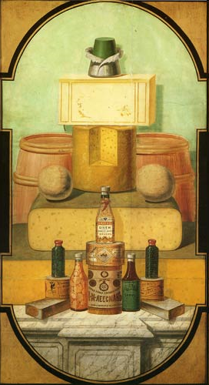
Вивіска бакалейної і хлібної лавки.
Вивіска гастрономічної лавки.
Вивіска гастрономічнї лавки.

Slide 12
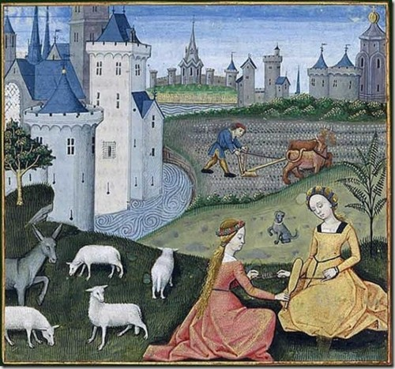
Характеритсики реклами в Середньовіччя
1.Головну роль в процесі встановлення зв’язків з споживачами мали вербальні комунікації та персонаольний продаж.
2. Великого значення набувають ярмарки.
3.Виникають прообрази засобів масової інформації – летючи листки, протогазета
4. Винахід друкувального станка є новим революційним етапом в розвитку реклами.

Slide 13
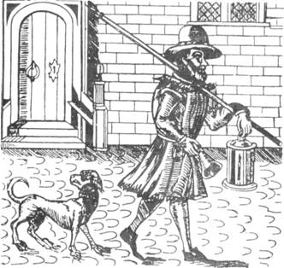
Глашатаї
Глашатай - людина, яка робить якусь об’яву при всіх людях.
Посада глашатая була дуже престижною.
Кожен паризький глашатай може йти в будь-яку таверну, в яку захоче, і вигукувати там вино, допоки там є розливне вино. Глашатай повинен вигукувати 2 рази на день, окрім свят і у випадку смерті короля, королеви та їх дітей.

Slide 14
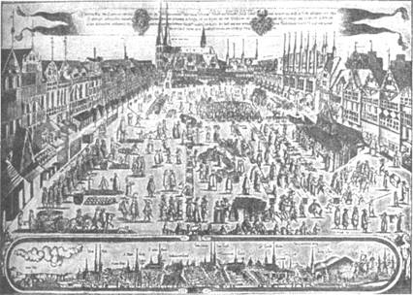
Ярмарки
Ярмарка — щорічний розпродаж товарів, іноді із обмеженнями на певний сезон, товар (наприклад, вино, мед, овочі чи фрукти) або тематику (наприклад, православні ярмарки).
Ярмарки проходять не тільки за містом, але й в містах

Slide 15
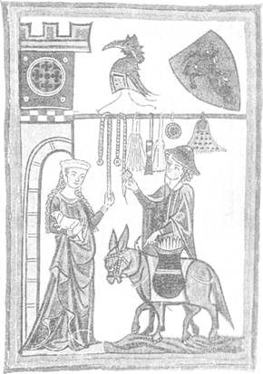
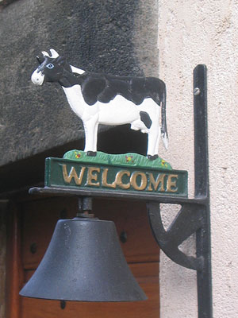
Середньовічна геральдика
Геральдика допомагала людям орієнтуватися в лабірінтах будинків, лавок, виробників.

Slide 16
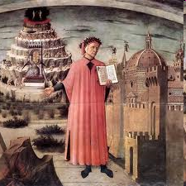
Реклама в XV-XVIII ст.
На вивісках не було текстів, адже більша частина населення не вміла читати.
2. Розвиток геральдики.
3. Поява перших документів, які обмежують рекламину діяльність.
4. Створення адресного бюро і перших газет із об’явами.
5. Виникнення рекламних агенств.
6. Перші шлюбні об’яви.

Slide 17
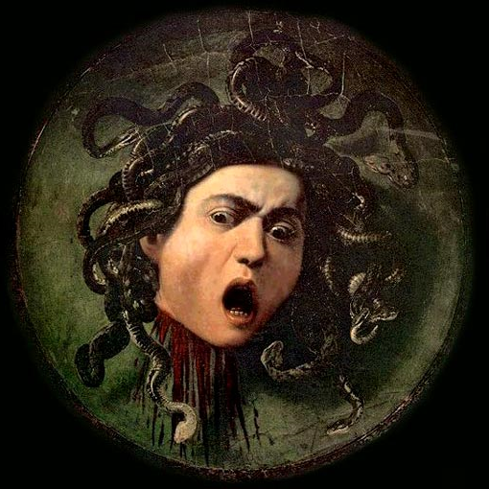
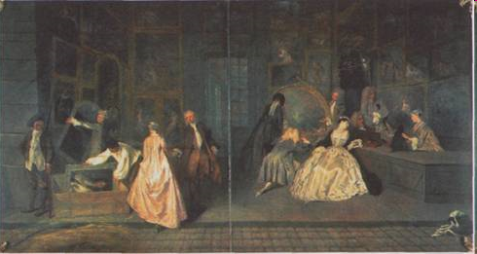
Вивіски
Нна вивісках зустрічались зображення частіше, ніж надписи, тому що велика частина населення була неграмотною.
Леонардо да Винчи
вывеска «Медуза»
Вывеска Антуана Ватто

Slide 18
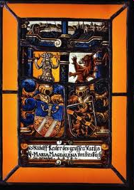
Геральдика епохи Ренесанса
Власні герби мали багато знатних прізвищ, релігійні організації та купці. На них зображались леви, ведмеді, загрозливі орлани і інші хижаки.

Slide 19
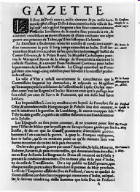
Адресне бюро
1629 г. – Теофраст Ренодо організував Адресне бюро.
Листопад 1630 г. – кардинал Ришельє дав Адресному бюро офіційний дозвіл розповсюджувати інформацію по всій території Франції.
30 травня 1631 г. – вийшла перша щотижнева газета “Gazette”.
Первый номер “Gazette”

Slide 20
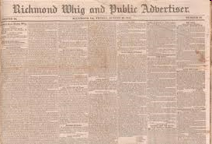
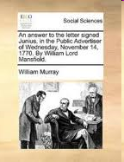
В 1657 році в Англії відкрилось перше рекламне видання “Public Advertiser” (Публічный рекламіст).
В 60-ті роки в Англшії зароджуються перші рекламні агенства.

Slide 21
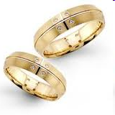
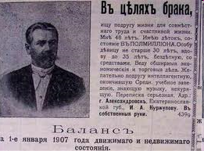
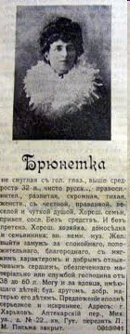
Шлюбні об’яви
Джон Хоутон вперше створив в своїй газеті розділ для шлюбних об’яв. Перша об’ява була такою: “Джентльмен 30 лет, который говорит, что имеет очень хорошее поместье, охотно сочетался бы браком с юной леди, имеющей состояние 3 000 фунтов или около того. Он готов обеспечить сделку договором.”
В “General Advertiser” публікується дещо схоже: “Молодая леди, бывшая в игорном доме вечером в прошлый четверг(..), если захочет, может встретить меня в воскресенье в 2 часа или написать мне по следующему адресу (..) узнает благоприятные для себя сведения. Ее согласие доставит высшие удовольствие ее покорному слуге.”

Slide 22
ХХ століття

Slide 23
Наприкінці 1950 років на телебаченні почалась сучасна тенденція продажу рекламного часу декільком замовникам

Slide 24
На початку 1990-х років з’явилося кабельне телебачення. Новаторська концепція музичного відео, MTV сформувало новий вид реклами: мелодії для рекламних повідомлень.

Slide 27
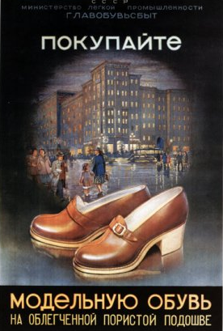

Slide 28
